Slide 1
Автоматизированная система по организации деятельности медицинского учреждения: Регистратура
Группа 4-ис-2

Slide 2
Рабочая группа
Бабаев Т. Х
Иванов И. С
Лебедев А. А
Тимофеев Р. В
Ермолаев Е.А.

Slide 3
Цели и задачи
Написать техническое задание
Создать базу данных
Разработать приложение

Slide 4
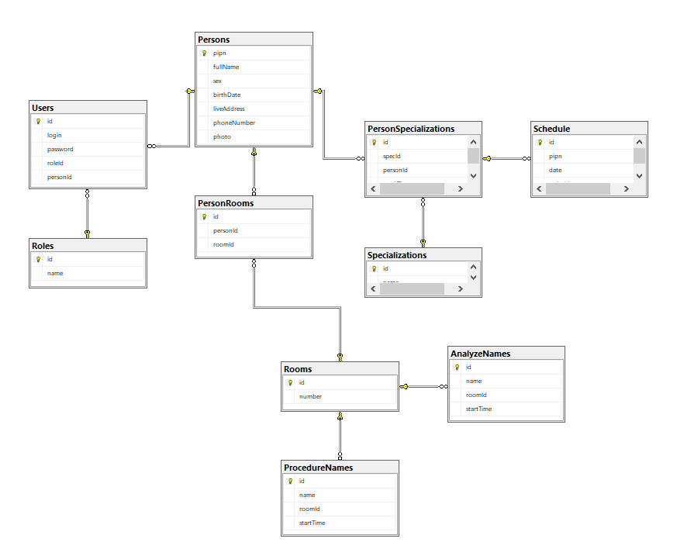
Схема базы данных

Slide 5
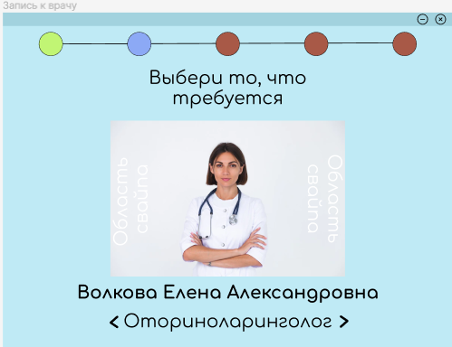
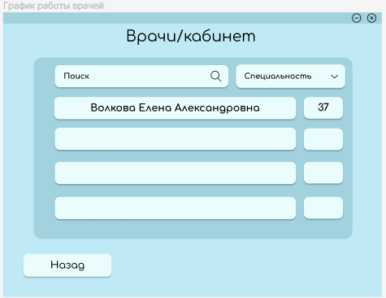
Макет проекта

Slide 6
Все задачи и цели были выполнены(почти)

